Slide 1
Ребуси
За новою програмою

Slide 2
Розгадайте ребус
Розділ 3 § 3
Мітка

Slide 3
Розгадайте ребус
Розділ 3 § 3
Карта

Slide 4
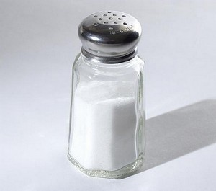
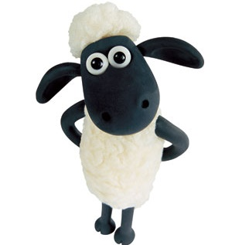
Розгадайте ребус
Розділ 3 § 3
Львів

Slide 5
Розгадайте ребус
Розділ 3 § 3
ЇВ
Київ

Slide 6
Розгадайте ребус
Розділ 3 § 3
ів
Е=Ь
Львів

Slide 7
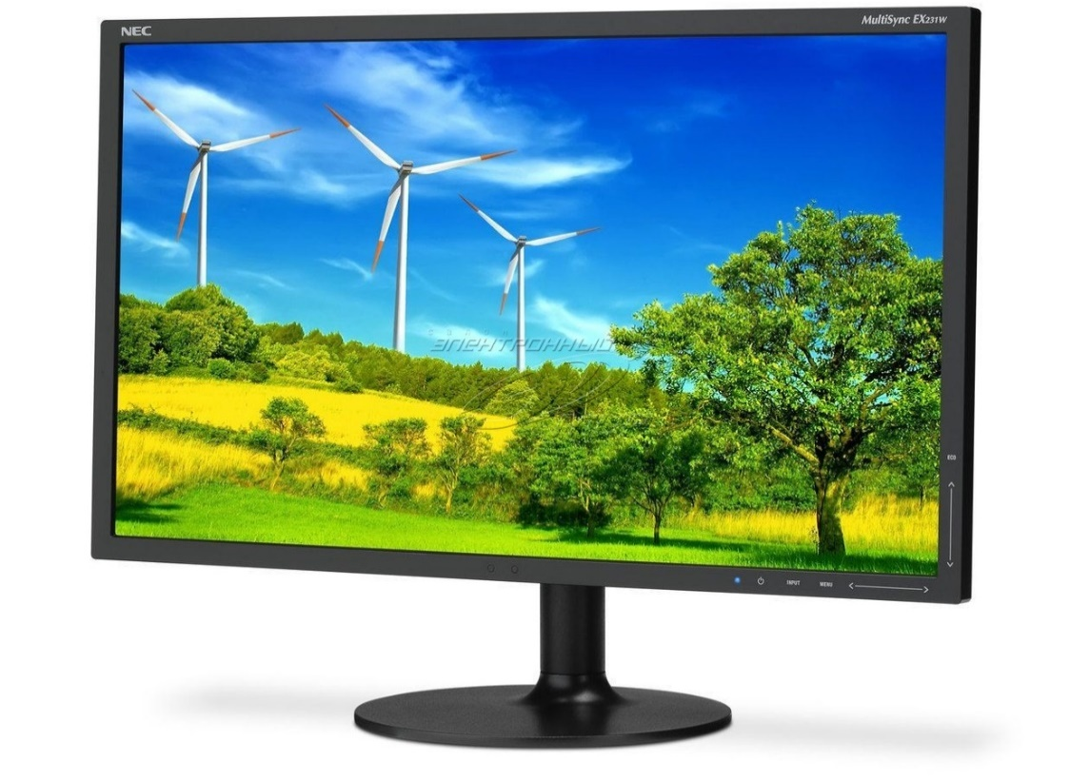
Розгадайте ребус
Розділ 3 § 3
ні
Мотор

Slide 8
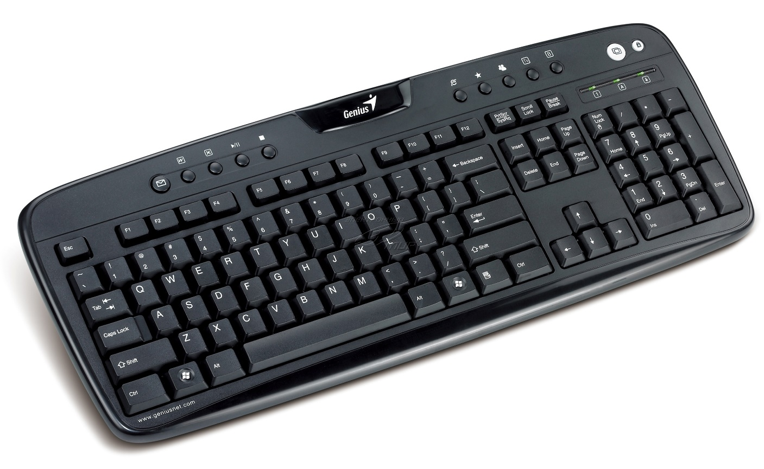
Розгадайте ребус
Розділ 3 § 3
АТУРА = ША
Клавіша

Slide 9
Розгадайте ребус
Розділ 1 § 5
Х=К
Редактор

Slide 10
Розгадайте ребус
Розділ 1 § 5
О
О
д
Дисковод

Slide 11
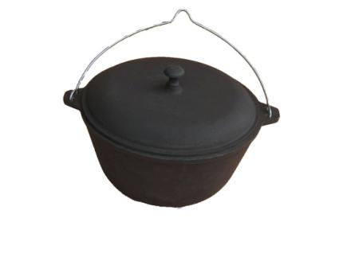
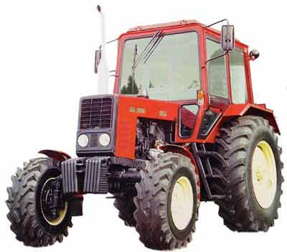
Розгадайте ребус
Розділ 1 § 5
А
ИЙ
Д
Графічний
редактор

Slide 12
Розгадайте ребус
Розділ 1 § 5
Створити

Slide 13
Розгадайте ребус
Розділ 1 § 7
Колаж

Slide 14
Розгадайте ребус
Розділ 3 § 3
Текст

Slide 15
Розгадайте ребус
Розділ 2 § 8
Слово

Slide 16
Розгадайте ребус
Розділ 2 § 8
Речення

Slide 17
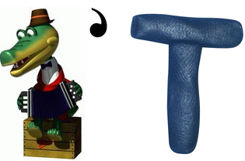
Розгадайте ребус
Розділ 2 § 9
Документ

Slide 18
Розгадайте ребус
Розділ 2 § 9
Текст

Slide 19
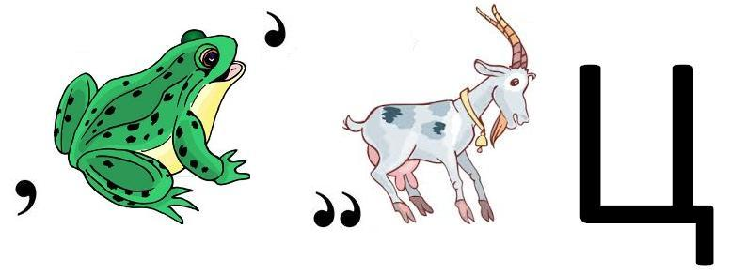
Розгадайте ребус
Розділ 2 § 10
Абзац

Slide 20
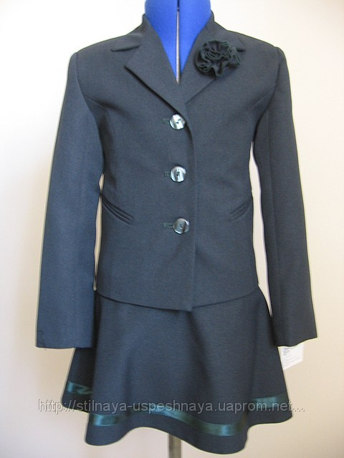
Розгадайте ребус
Розділ 2 § 10
+Я
Форматування

Slide 21
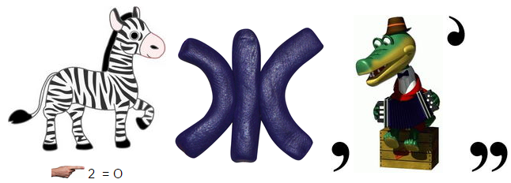
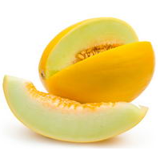
Розгадайте ребус
Розділ 2 § 14
Зображення

Slide 22
Розгадайте ребус
Розділ 2 § 14
Малюнок

Slide 23
Розгадайте ребус
Розділ 3 § 3
Співпраця в Інтернеті

Slide 24
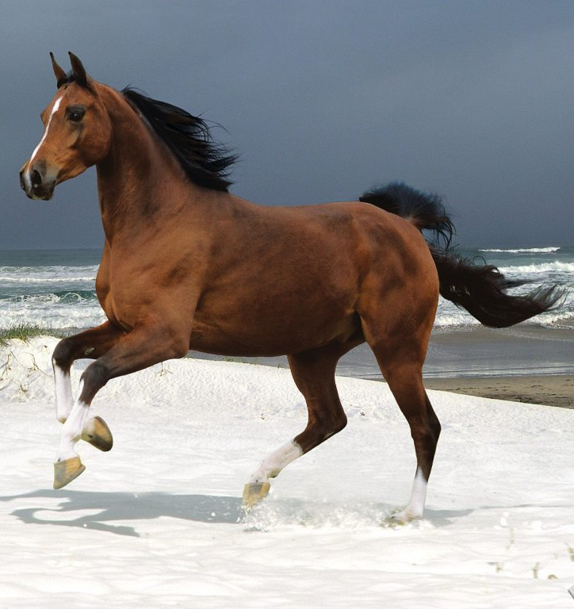
Запитання і завдання
Розділ 3 § 15
Розгадай ребус
нет
Інтернет

Slide 25
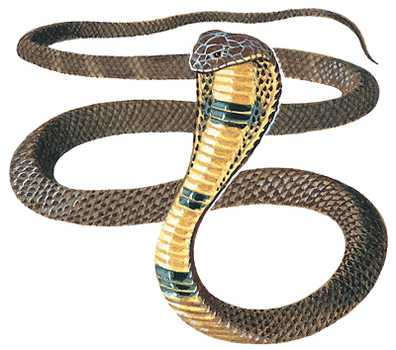
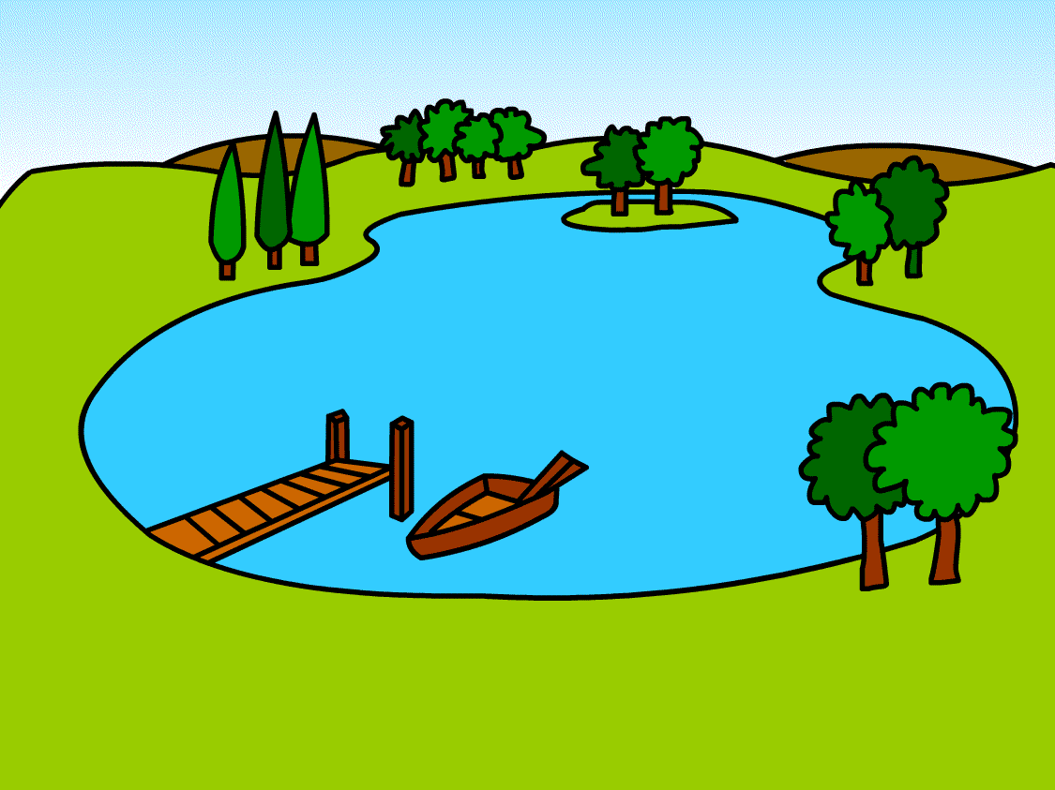
Розгадай ребус
Розділ 3 § 15
У
Браузер

Slide 26
Розгадайте ребус
Розділ 3 § 3
Алгоритми

Slide 27
Розгадайте ребус
Розділ 3 § 3
Алгоритм

Slide 28
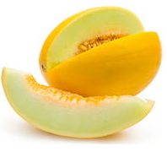
Розгадайте ребус
Розділ 1 § 6
Обертання

Slide 29
Розгадайте ребус
Розділ 3 § 3
Інформація

Slide 30
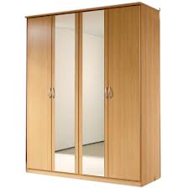
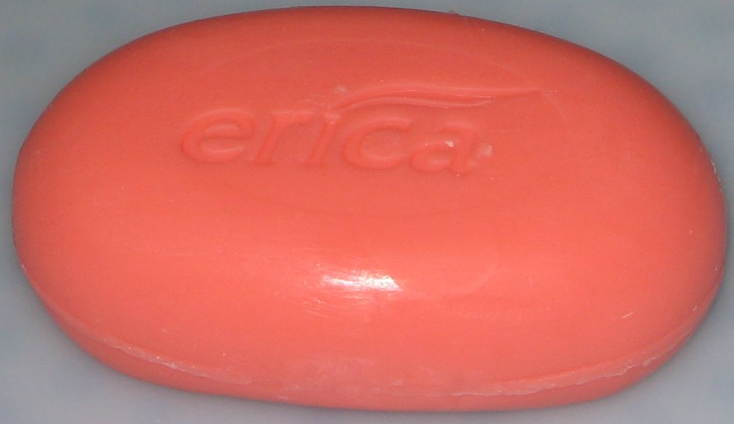
Запитання і завдання
Розділ 5 § 29
Розгадай ребус
Мишка

Slide 31
Запитання і завдання
Розділ 5 § 29
Розгадай ребус
е=і
Монітор

Slide 32
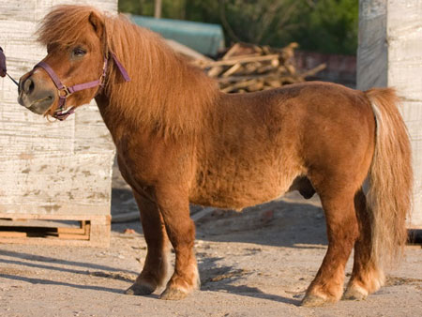
Запитання і завдання
Розділ 5 § 29
Розгадай ребус
М
Монітор

Slide 33
Запитання і завдання
Розділ 5 § 29
Розгадай ребус
Колонка

Slide 34
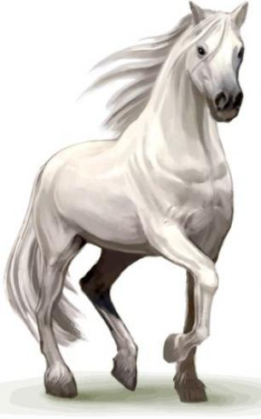
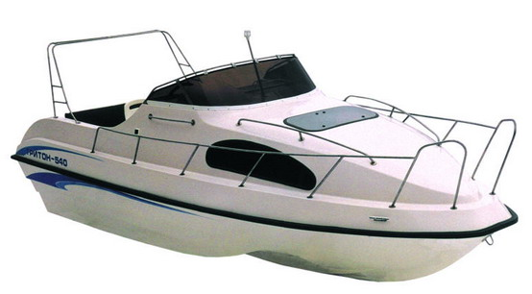
Запитання і завдання
Розділ 5 § 29
Розгадай ребус
С
і=а
Сканер

Slide 35
Розгадайте ребус
Розділ 5 § 31
Дисковод

Slide 36
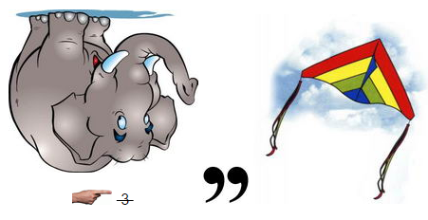
Розгадайте ребус
Розділ 5 § 31
Носій

Slide 37
Розгадайте ребус
Розділ 5 § 31
Диск

Slide 38
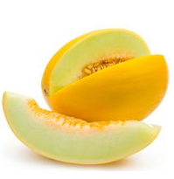
Логічна розминка
Розділ 5 § 32
Розгадайте ребус
Кодування

Slide 39
Запитання і завдання
Розділ 5 § 32
Розгадайте ребус
Декодування

Slide 40
Розгадайте ребус
Розділ 3 § 3
Повторення

Slide 41
Конкурс «Відгадайки»
Розділ 5 § 35

Slide 42
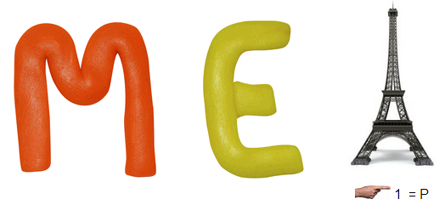
Конкурс «Відгадайки»
Розділ 5 § 35
Мережа

Slide 43
Конкурс «Відгадайки»
Розділ 5 § 35
Користувач

Slide 44
Дякую за увагу!
За новою програмою

